Slide 1
Управление выдачей с колонок Топаз топлива по карте с нарядами и лимитами по нормам из 1С посредством трёхсторонней интеграции нового Java сервера Exzotron
С базами данных ТОПАЗ и сервера 1С

Slide 2
Данная задача была решена с помощью нового Java сервера от компании Exzotron, интегрированного с базами данных ТОПАЗ и серверами 1С, в результате чего появилась возможность управлять выдачей топлива с любого количества ТРК Топаз по картам с механизмами нарядов и нормой лимита на работу напрямую из 1С. Используется механизм транзакций банковских систем, обеспечивающий наибольшую надёжность и защищённость от злоупотреблений и махинаций.
Для удобства работы было создано:
Документ для установки лимитов.
Ведомость выдачи топлива.
Реестры документов на выдачу топлива и установку лимитов.
Набор наглядных отчетов, которые показывают выдачу топлива с учетом различных параметров и фильтров.
Отчеты по состоянию и использованию текущего лимита.
Обработка по загрузке RFID карт.

Slide 3
Общая схема решения от компании Exzotron

Slide 5
Описание процесса взаимодействия ТОПАЗ и нового Java сервера от Exzorton:
Передача заданий на пополнение баланса выполняется в отдельную таблицу MySQL сервера, на котором развернут Exzotron Bot.
Java сервер обрабатывает таблицу заданий на пополнение баланса и далее производит изменение данных по балансовым остаткам в базах данных ТОПАЗ. Эти данные в рамках регламента обмена поступают непосредственно на колонки ТРК.
Java сервер, после первичного запуска и инициализации самостоятельно сканирует базу данных ТОПАЗ на предмет свежих транзакций о выдаче топлива. Свежие данные загружаются на сервер MySQL, а также происходит обработка (уменьшение) остатка по балансу на сумму выдачи по каждой карте. Данные изменения по остаткам снова выгружаются в базы данных ТОПАЗ.
Далее эти данные из базы данных MySQL используются для загрузки в систему 1С в документ Ведомость выдачи топлива.
Запись в таблицу возможна только после проведения документа, после чего документ блокируется и отменить проведение нельзя. Для снятия лимита нужно проводить аналогичный документа с отрицательным лимитом.

Slide 6
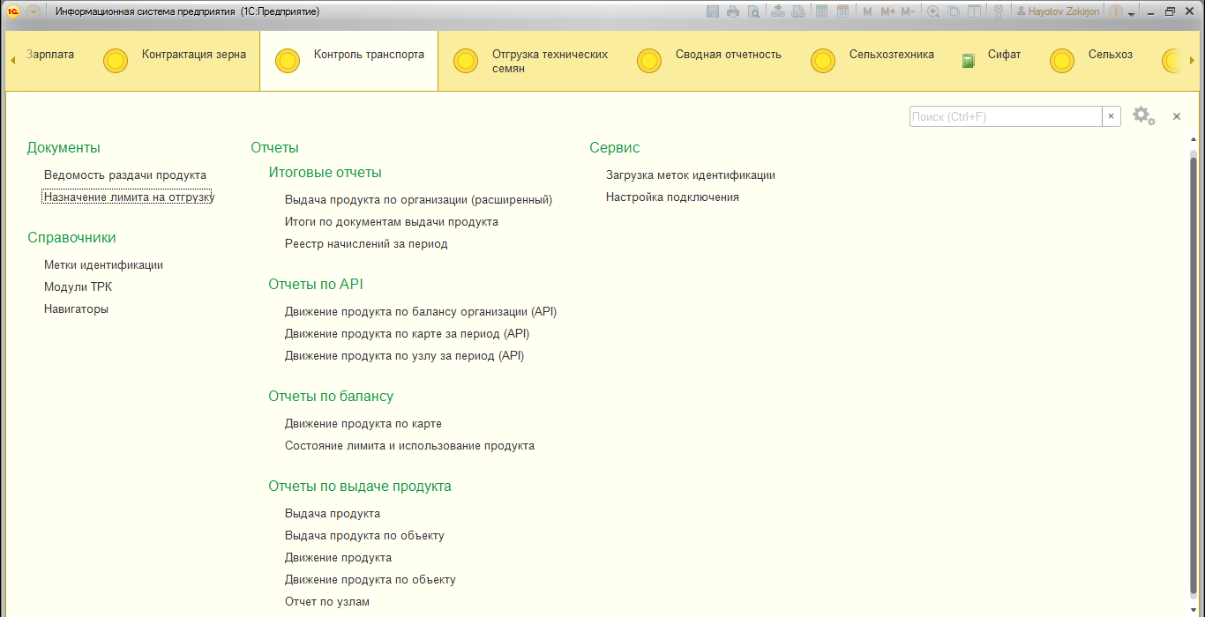
Контроль транспорта

Slide 7
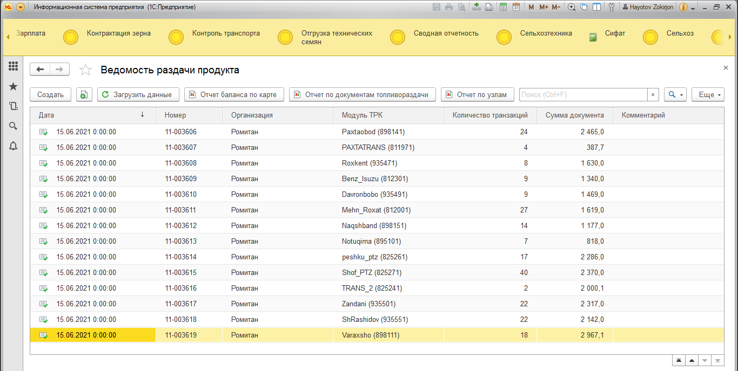
Реестр Ведомостей выдачи топлива

Slide 8
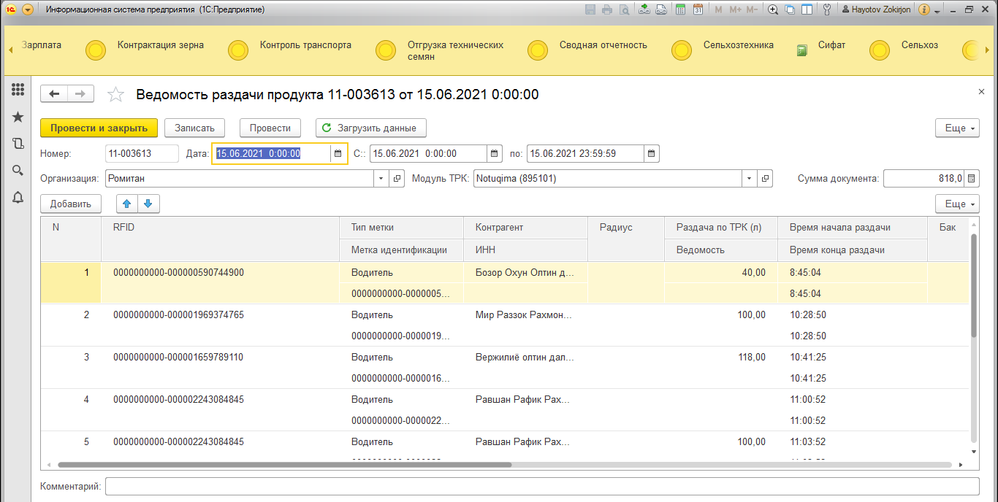
Ведомость выдачи топлива

Slide 9
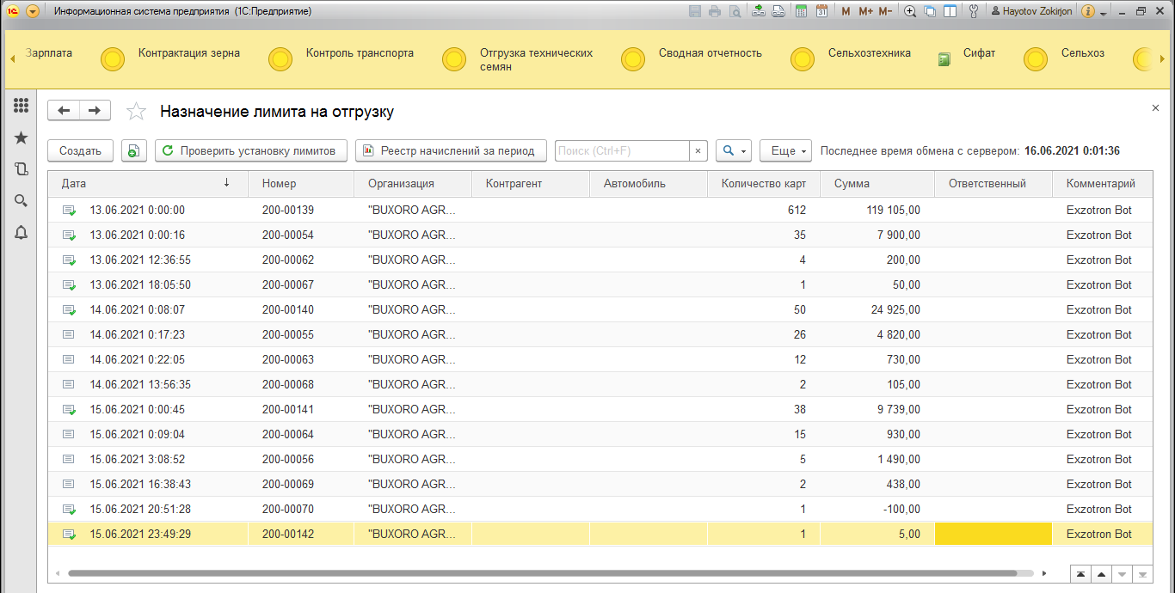
Реестр документов Назначения лимитов на отгрузку

Slide 10
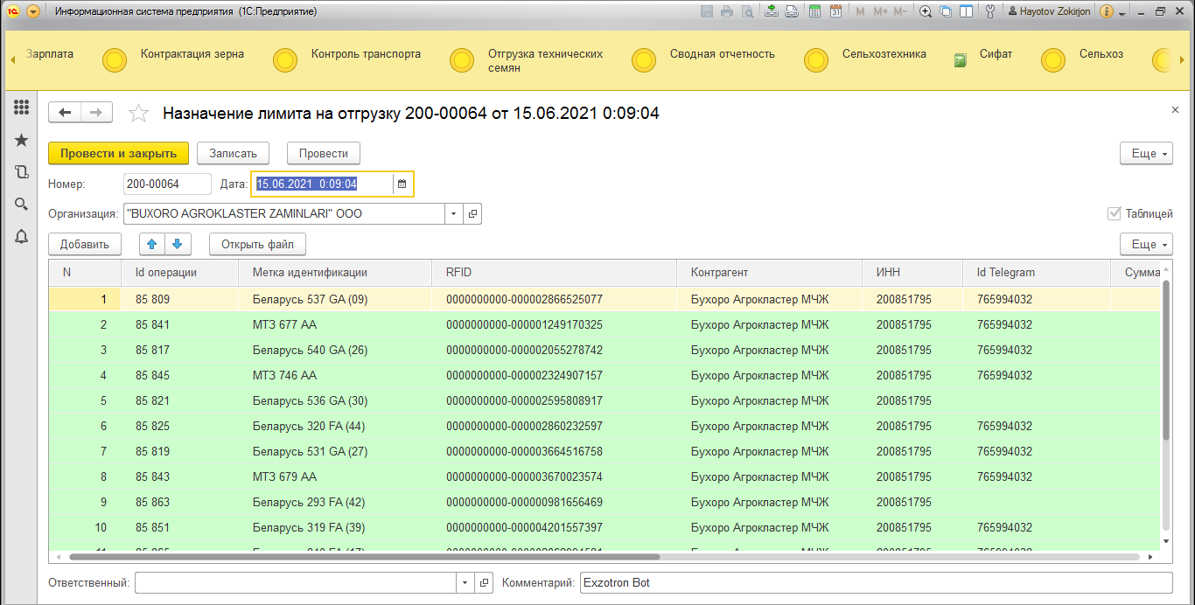
Документ Назначения лимита на отгрузку

Slide 11
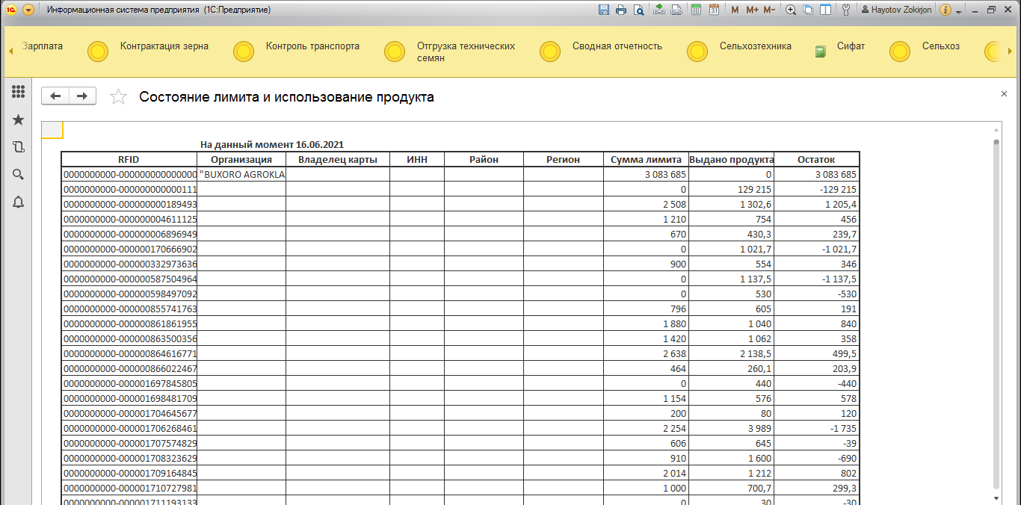
Состояние лимита и использование продукта

Slide 12
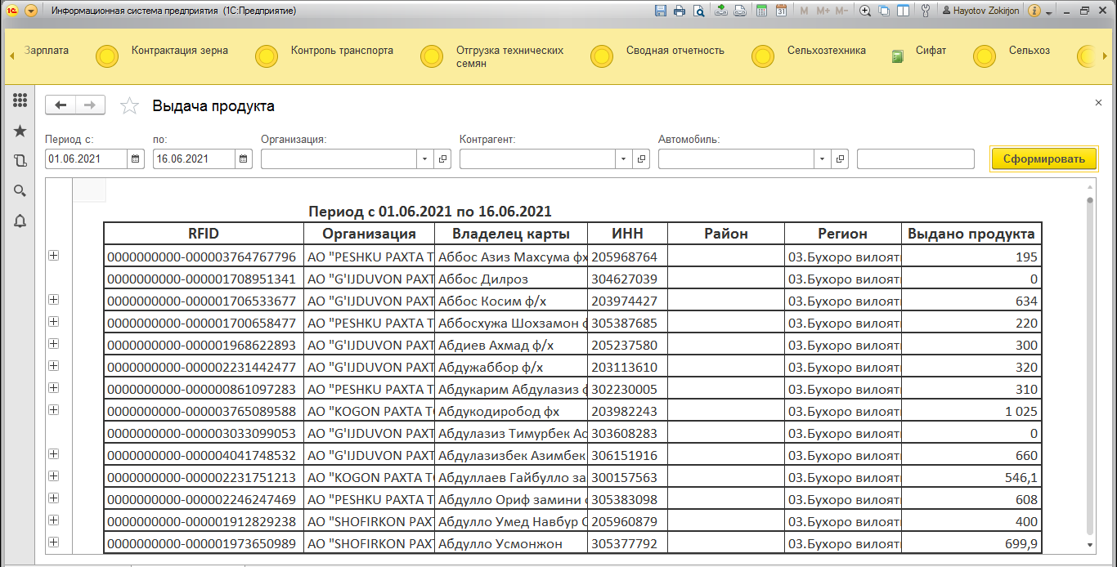
Выдача продукта за период (с возможностью фильтрации)

Slide 13
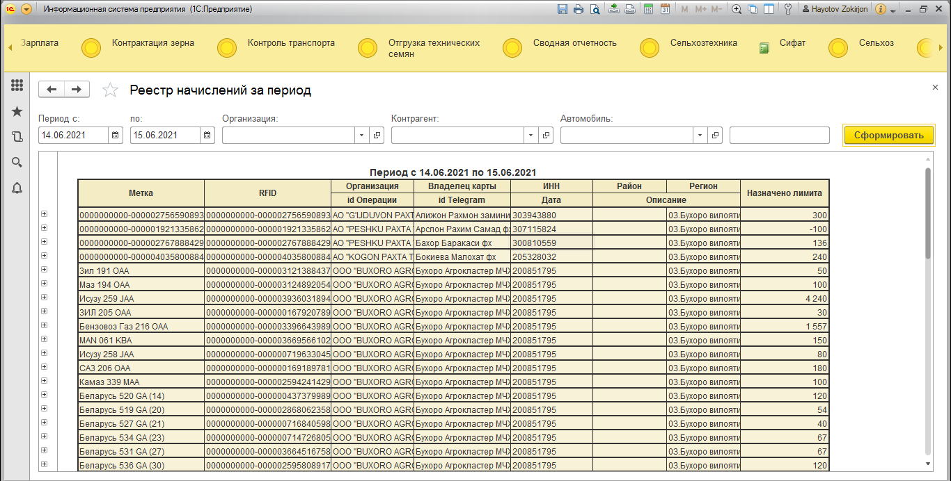
Реестр начислений за период (с возможностью фильтрации)

Slide 14
Загрузка меток идентификации
Шаблон для загрузки

Slide 15
Управление данным функционалом так же возможно производить удаленно при помощи мобильного телефона. Это стало доступным благодаря Exzotron Telegram Bot.
Exzotron Bot – разработка от компании Exzotron, презентация которой была проведена в Москве в апреле этого года.

Slide 16
Новая концепция взаимодействия от компании Exzotron

Slide 17
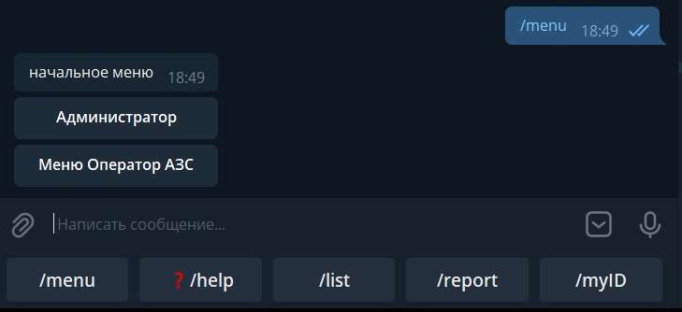
Что собой представляет Exzotron Bot?
Начальное меню

Slide 18
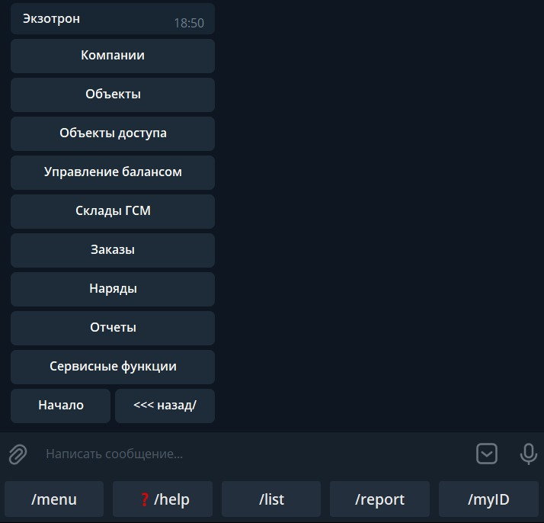
Что собой представляет Exzotron Bot?
Начальное меню

Slide 19
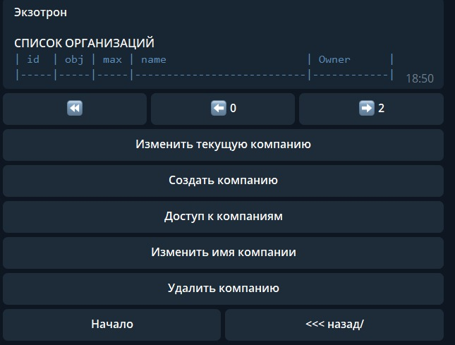
Список организаций

Slide 20
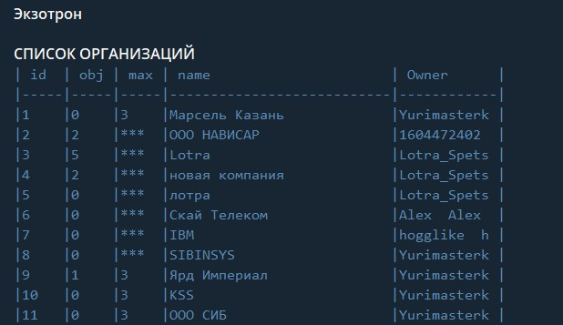
Список организаций

Slide 21
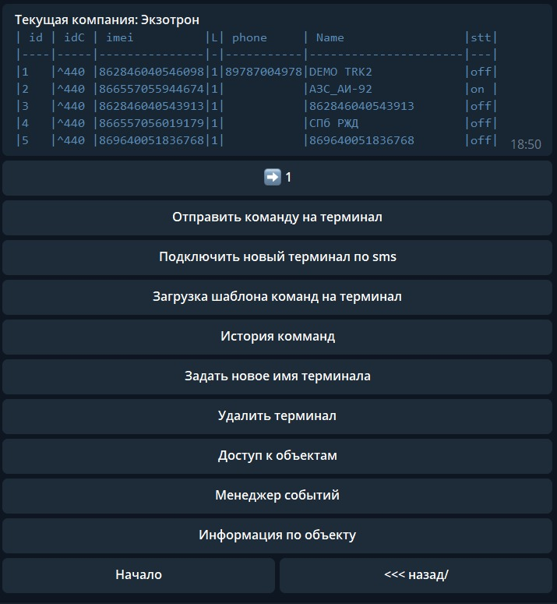
Выбор компании

Slide 22
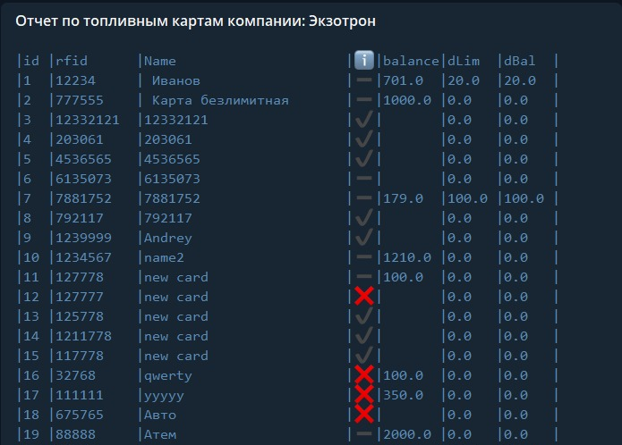
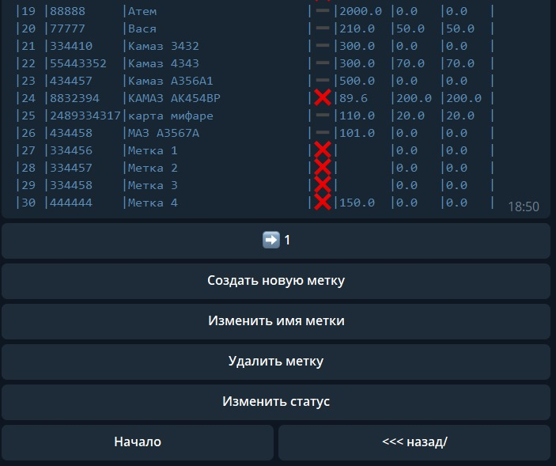
Отчет по топливным картам
продолжение

Slide 23
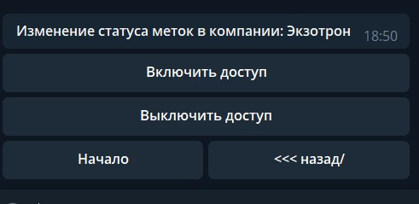
Изменение статуса меток

Slide 24
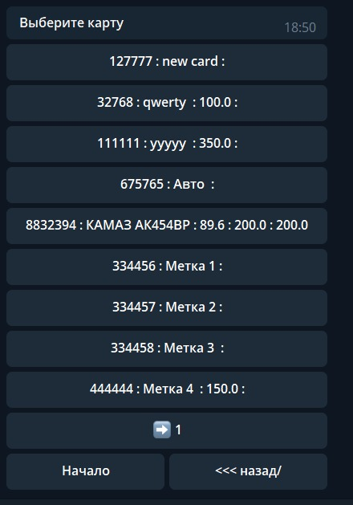
Изменение статуса меток

Slide 25
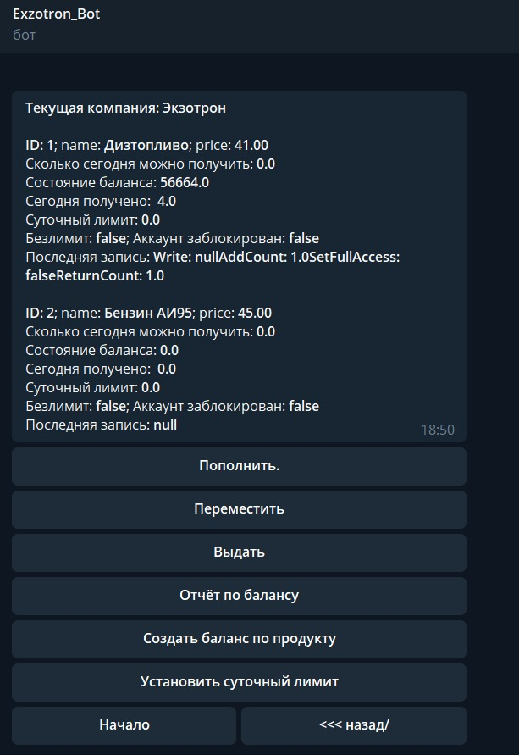
Управление балансом

Slide 26
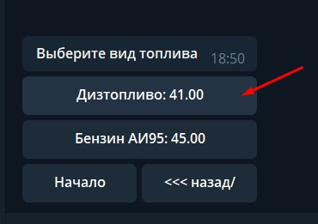
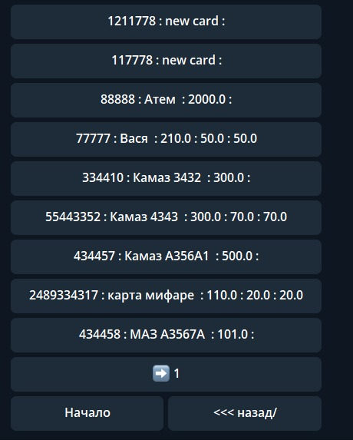
Управление балансом

Slide 27
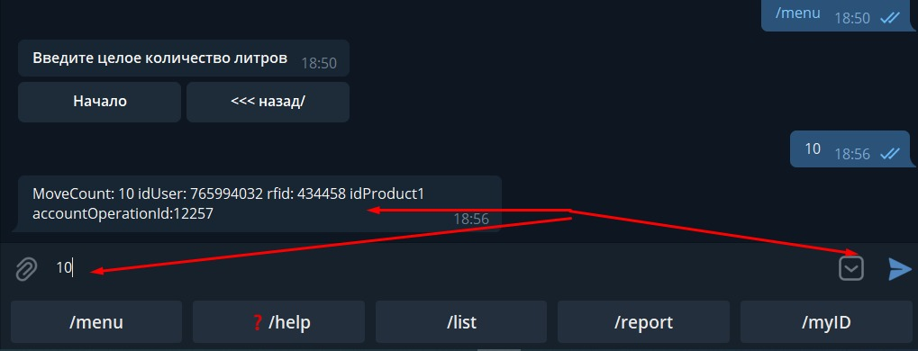
Управление балансом

Slide 28
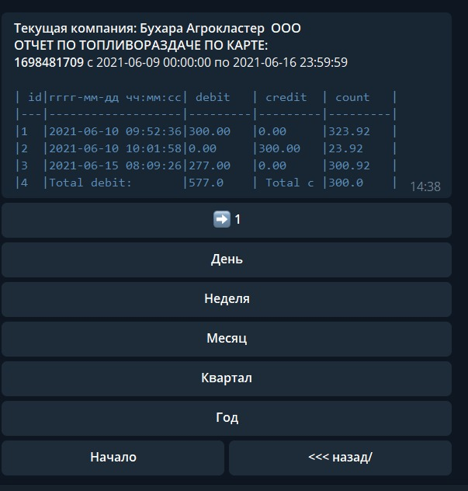
Отчет по топливораздаче по карте

Slide 29
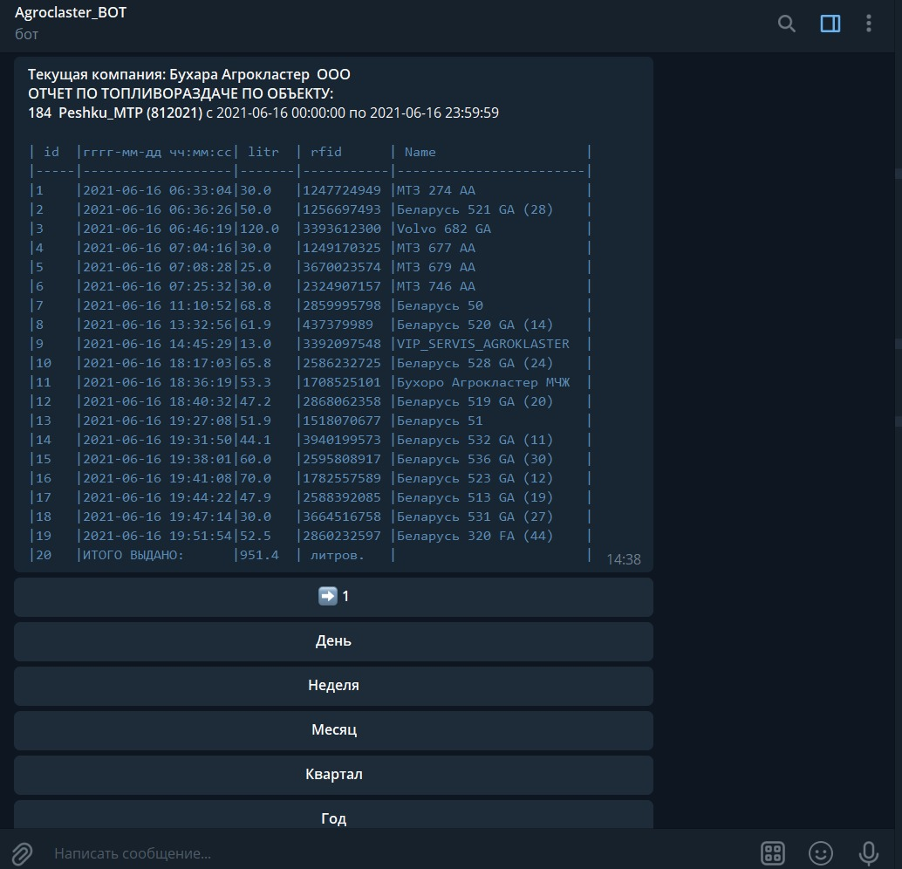
Отчет по топливораздаче по объекту

Slide 30
Спасибо
за внимание

